Slide 1
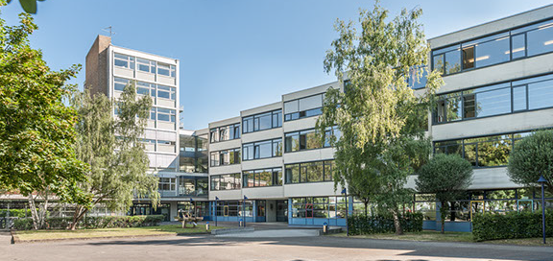
Herzlich willkommen

Slide 2
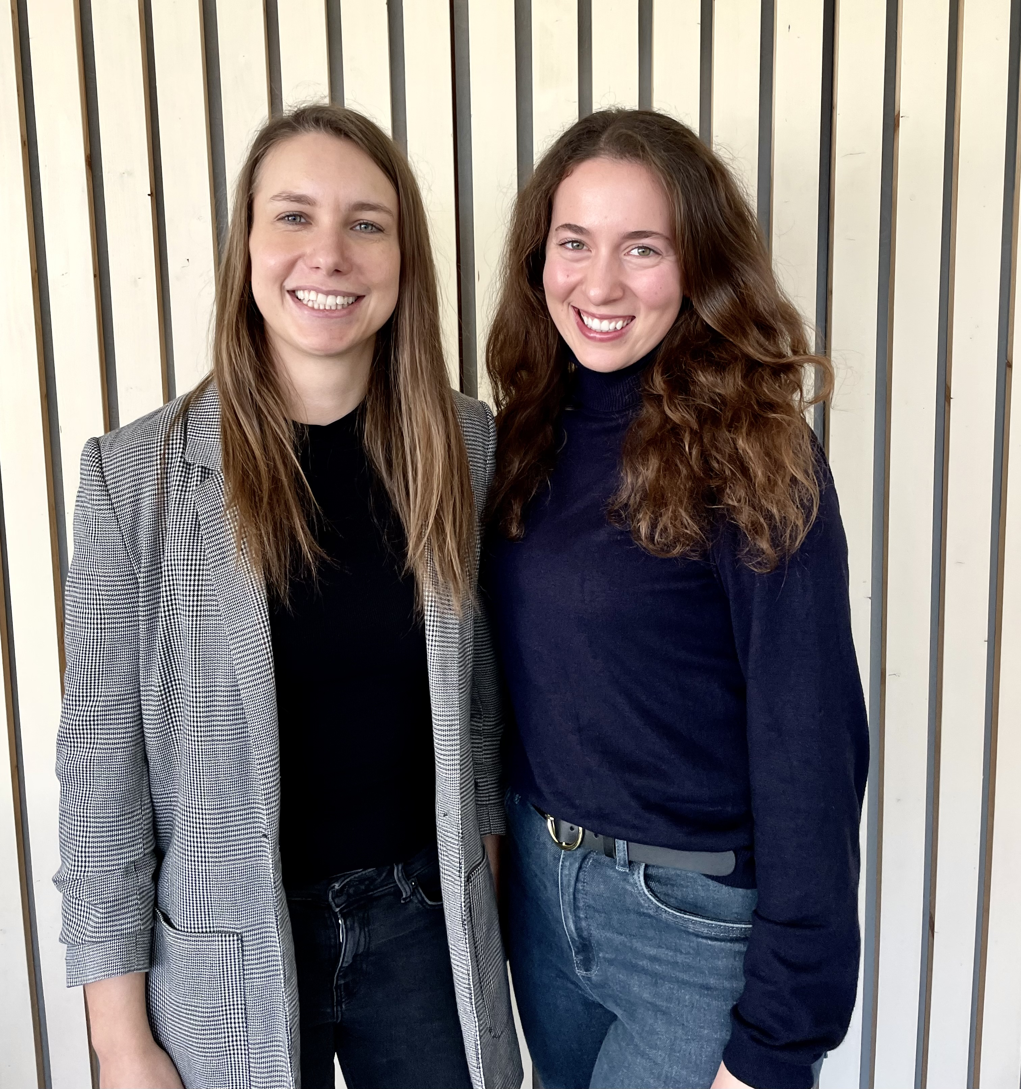
Kurz zu uns:
Bianca Lohr
(BWL und Religion)
Elma Avdic
(BWL und Deutsch)

Slide 3
Was stellen wir vor?
Allgemeines zum Fach Wirtschaft
Inhalte im Fach Wirtschaft (BWL/VWL)
Mögliche Exkursionen
Schülermeinungen

Slide 4
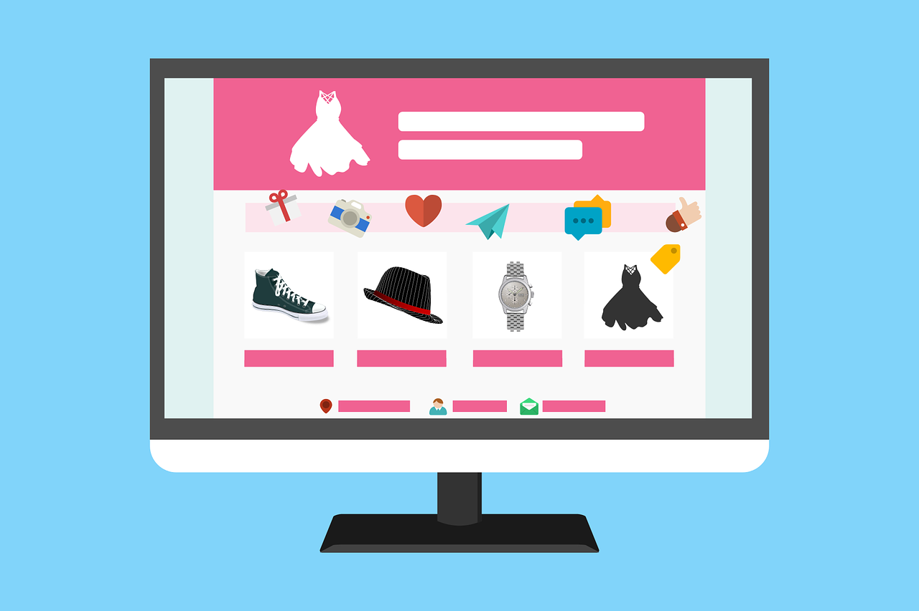
Das Fach Wirtschaft:
Betriebswirtschaftslehre (4-stündig)
Volkswirtschaftslehre (2-stündig)

Slide 5
Inhalte im Fach BWL
Influencermarketing
GuV
AGB
Überschuldung
Marketing
Buchführung
Internes Rechnungswesen
Beschaffung
Bewerberauswahl
Bilanz
Nichtigkeit
Lagerhaltung
Unternehmensführung
ABC-Analyse
Kaufvertrag
Kündigung
Werbung

Slide 6
Inhalte im Fach VWL
Homo oeconomicus
Güter
Verteilungspolitik
Konjunkturpolitik
Monopole
Inflation
Umweltschutz
Europäische Zentralbank
Preispolitik
Arbeitslosigkeit
Kryptowährung
Armut
Zahlungsarten
Preisabsprachen
Funktionen des Geldes
Marktgleichgewicht

Slide 7
Was sind die Ziele des Unterrichts?
Vorbereitung auf eine kaufmännische Ausbildung oder auf ein (duales) Studium → Vorteile bei der Bewerbung
Endlich die (Wirtschafts-)Nachrichten besser verstehen
Selbst ein kritischer Marktteilnehmer werden:
als Arbeitnehmer, Bankkunde, Steuerzahler,...

Slide 8
Wo sind unsere Absolventen gelandet?
Ausbildung im (kaufmännischen) Bereich
Studium (dual, Uni, FH) z.B.:
Wirtschaftswissenschaften z.B. an der Uni Hohenheim
Internationales Management
Informatik
Lehramt (verschiedene Fächer)
Psychologiestudium
Germanistik (Redakteurin bei Stgt. Z)

Slide 9
Was sind die Besonderheiten an der LLS?
Ausbildungs- und Studienberatung mit Exkursionen/Veranstaltungen
Exkursion zur EZB und/oder Börse nach Frankfurt
Betriebsbesichtigungen
Projekte von Berufsschülern für WG-Schüler

Slide 10
Was sagen unsere Schüler (die 11er)?
„Es ist nicht schwerer als die 10. Klasse.“
„Ich habe hier schon viele neue Freunde gefunden.“
„Wenn man im Unterricht aufpasst und Hausaufgaben macht, kommt man gut mit.“
„Das Arbeiten mit den Gesetzen macht mir total Spaß.“
„Ich finde es gut, dass alle in Wirtschaft bei „Null“ starten und keiner Vor- oder Nachteile hat.“
„Ich weiß endlich, wie man richtig lernt.“

Slide 11
Was sagen unsere Schüler (die Ehemaligen)?
„Die Lehrer und das Fach Wirtschaft haben mich super gut auf das Studium vorbereitet.“
„Ich vermisse die Schule mit den kleinen Klassen, wo man immer den Lehrer fragen konnte.“
„Ohne das Fach Wirtschaft an der LLS hätte ich mich nicht an die Uni getraut.“
„Ich habe an der Uni die ersten Prüfungen easy mit dem Abi-Wissen bestanden“

Slide 12
Hoffentlich bis bald!
Wir freuen uns auf dich!

